Slide 1
電子請購暨核銷系統說明
請購作業
核銷作業
會計作業
支付作業
電子請購暨核銷系統
109年8月7日
報告人：永安國小周玉珊

Slide 2
簡 報 大 綱
一、辦理內容及期程
二、本校適用情形
三、KPI目標值
四、推動相關文件
五、諮詢窗口

Slide 3
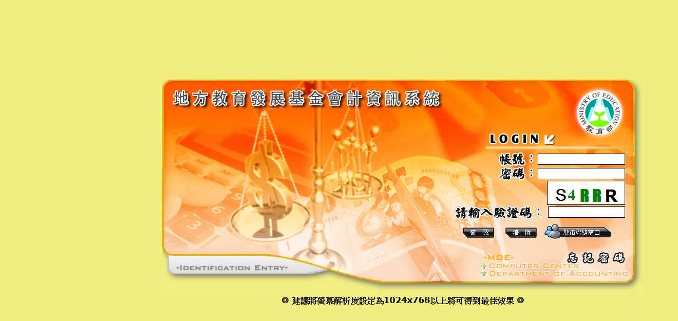
地方教育發展基金 會計資訊系統(AIS)
一、辦理內容及期程(1/5)
電子請購及核銷系統
請購作業
核銷作業
會計作業
支付作業

Slide 4
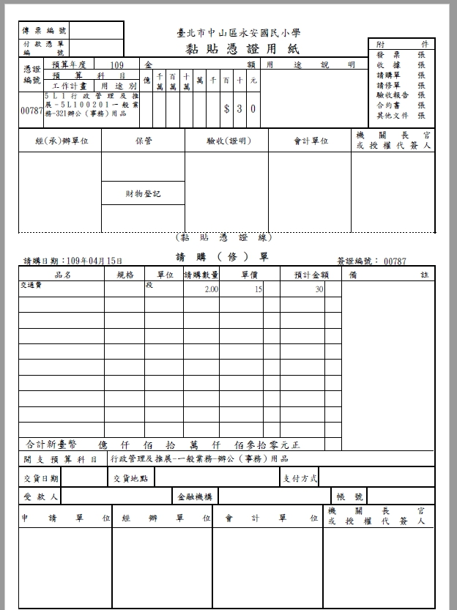
地方教育發展基金 會計資訊系統(AIS)
一、辦理內容及期程(2/5)
電子請購暨核銷系統
請購作業
核銷作業
會計作業
支付作業
請購作業

Slide 5

一、辦理內容及期程(3/5)
目前得不採用電子請購暨核銷系統之案件項目如下
另以下該等案件依市府財政局函示規定，須由請購（核銷）單位另於紙本說明符合無須登錄該系統之項目，目前本校採由總務處以統簽方式處理。
(1) 基金用途別(預算內)
A.用途別為1開頭項目（用人費用）
如：薪津、加班費、休假補助費、公勞健保費、健康檢查費
B.用途別為72及74開頭項目
如：72Y獎助學員生給與。
如：74Y其他補貼、獎勵、慰問、照護與救濟。
(2)代辦經費: 應付代收款項目 (中央補助款或其他代收代辦) 。
Notes:
02：108.10.21北市教資字第1083100990號函知各校108年11月8日前完成員工愛上網人員帳號建立。
03：108.9.9北市教秘字第10830854151號函、
108年度建築物公共安全及消防安全檢查增能班、
108年度學校電子化核銷及精實管理校園工程研習班

Slide 6
一、辦理內容及期程(4/5)-永安國小為例
時間 辦理 對象 | 109年
 | 3 月 | 4 月 | 5 月 | 6 月 | 7 月 | 8 月 | 9 月 | 10月 | 11月 | 12月
試辦學校 (23所) |  |  | 教育訓練 | 系統測試
7月1日
正式上線
Notes:
02：108.10.21北市教資字第1083100990號函知各校108年11月8日前完成員工愛上網人員帳號建立。
03：108.9.9北市教秘字第10830854151號函、
108年度建築物公共安全及消防安全檢查增能班、
108年度學校電子化核銷及精實管理校園工程研習班

Slide 7
一、辦理內容及期程(5/5)
試辦期程(以永安國小為例)
5-6月期間:
種子同仁：教務處、 學務處、總務處 、輔導室
及幼兒園各一位同仁
5/21-5/31:於測試系統先測試2筆資料
6/01-6/15:於正式區各測試1筆資料
其餘同仁：6/16-6/30於正式區每位各成
功測試1筆資料
7月1日正式全面上線
Notes:
02：108.10.21北市教資字第1083100990號函知各校108年11月8日前完成員工愛上網人員帳號建立。
03：108.9.9北市教秘字第10830854151號函、
108年度建築物公共安全及消防安全檢查增能班、
108年度學校電子化核銷及精實管理校園工程研習班

Slide 8

二、本校適用情形
 | 請購階段 | 核銷階段
 | 所有案件 均須上會計系統登打 列印請購單後陳核 注意事項 務必先請購再核銷 | 無須上電子核銷平台之案件 :依目前情形處理
 |  | 須上電子核銷平台之案件 取得發票人作為核銷平台之起單人 發票送至申請單位：申請人自行至核 銷平台登打 發票送至採購單位：事務組至核銷平 台登打

Slide 9
三、KPI目標值
 | 第一階段 | 第二階段
KPI | 電子核銷率80%、 電子發票執行率30%。 | 電子核銷率60%、 電子發票執行率15%。
電子核銷率=
說明
分子：使用請購及核銷系統「已通過」之案件數。
分母：於AIS簽付狀態為「已通過」之案件數。
電子發票執行率=
說明
分子：使用電子發票案件數。
分母：請購(核銷)採購案件數。
請購及核銷系統已審核通過案件數
電子發票核銷案件數
全部已審核通過案件數
採購案件數
採購/非採購案件請參考教育局文件備忘錄(二)

Slide 10
四、推動相關文件
置放路徑:Z槽-行政-會計室-電子核銷平台(永安國小為例)
1.備忘錄(一)：總說明 (操作流程簡介)
2.備忘錄(二)：案件類型 (採購、非採購案件分類)
3.備忘錄(三)：會計系統-注意事項
4.備忘錄(四)：上傳附件 (各類案件使用「表單類型」及
需上傳之附件)
5.簽章元件安裝說明
6.測試網址:
會計系統:https://training.moe.gov.tw/default.aspx
核銷平台:https://ssopxy.gov.taipei/SSOPXY/home.aspx
支付系統:https://uatdof.taipeifubon.com.tw/piscba/

Slide 11
五、諮詢窗口
教育局已依各學層及分區設置LINE群組
請各校務必加入各該所屬LINE
群組
各校推動請購暨核銷平台有相關問題，請優先於各該LINE群組
提問
1.「系統性問題」(系統使用或流程操作有疑問)，請
電洽分機8585。
2.「非系統性問題」(網路、伺服器)請逕上「員工愛
上網」申請「資訊報修」。

